Slide 1
이메일 연동 절차

Slide 2
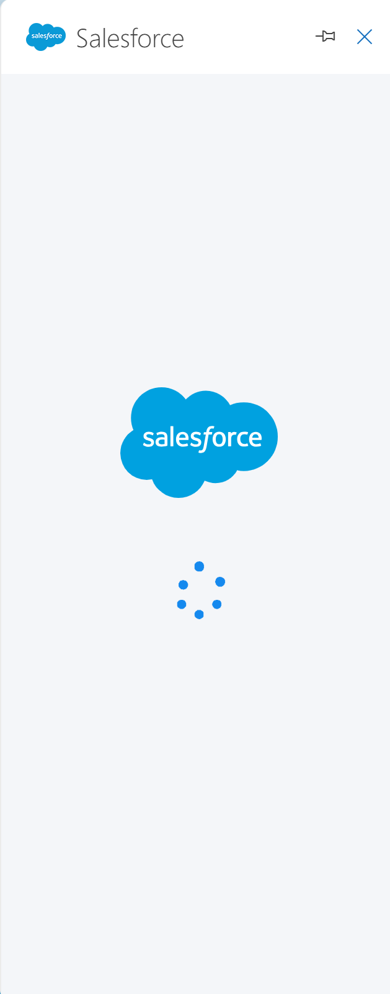
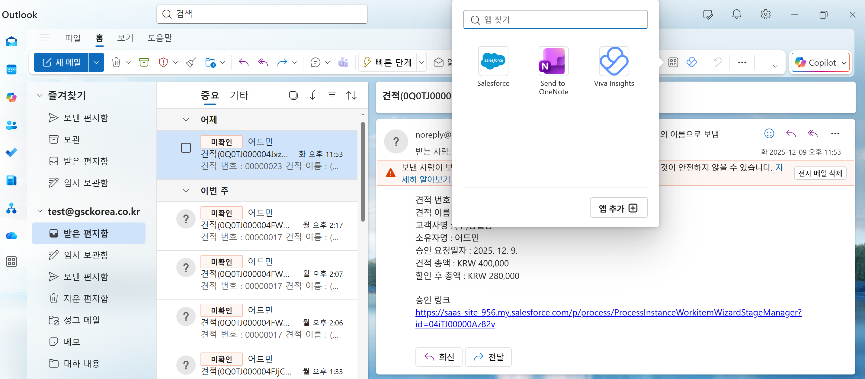
6. 아웃룩 연동 – 확장 프로그램 설치
아웃룩 연동 방법:
회사계정으로 아웃룩 로그인
MS Marketplace 에서 세일즈포스 확장 프로그램 설치
https://marketplace.microsoft.com/en-us/product/office/WA104379334?tab=Overview
4. 아웃룩의 앱 버튼을 눌러 설치된 Salesforce 클릭
5. 연결하고자 하는 세일즈포스 계정으로 로그인 시 (아웃룩 계정 정보와 일치해야함), 세일즈포스와 연동 완료

Slide 3
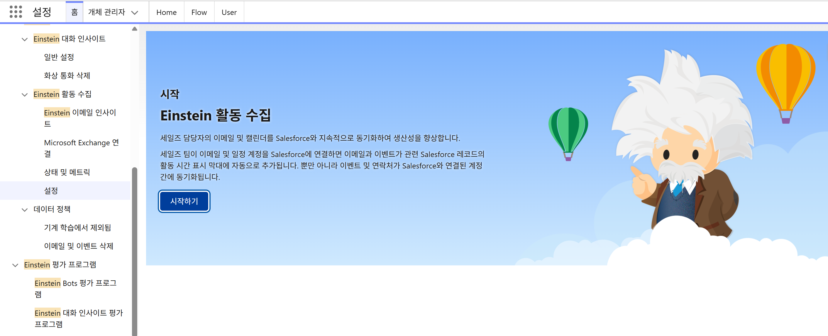
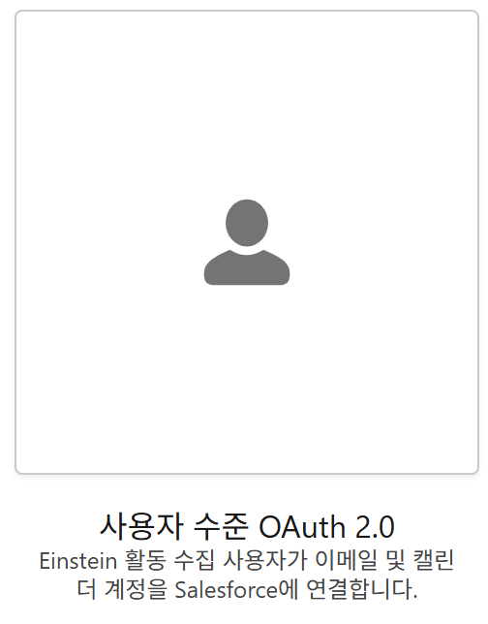
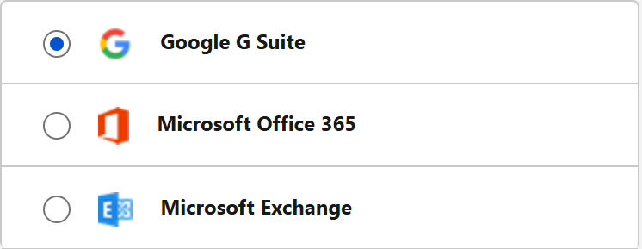
6. 아웃룩 연동 – 사용자 등록
사용자 등록 방법:
Salesforce 로그인
Einstein 활동 수집 설정
우측 상단 설정 (톱니바퀴 아이콘) > Einstein 활동 수집 > 설정 > 시작하기
3. 이메일 서비스 선택
Microsoft Office 365
4. 연결 방식 설정
팝업창에서 ‘사용자 수준 Oauth 2.0’ 선택
5. 구성 이름 지정 (본인 이름) 및 동기화 설정 검토 (모두 활성화)
6. 사용자 선택
7. 권한 승인
Microsoft에서 인증이 완료되면 "Salesforce가 다음에 접근할 수 있습니다..." 같은 창이 뜸
8. 연동 성공
Einstein 활동 수집은 영업 담당자가 보낸 이메일이나 미팅(캘린더 일정)을 자동으로 Salesforce에 기록해주는 기능입니다. 따로 입력하지 않아도 관련된 계정, 연락처, 기회 등에 이메일과 일정이 자동으로 연동되어 영업 활동 내역을 한눈에 확인할 수 있습니다

Slide 4
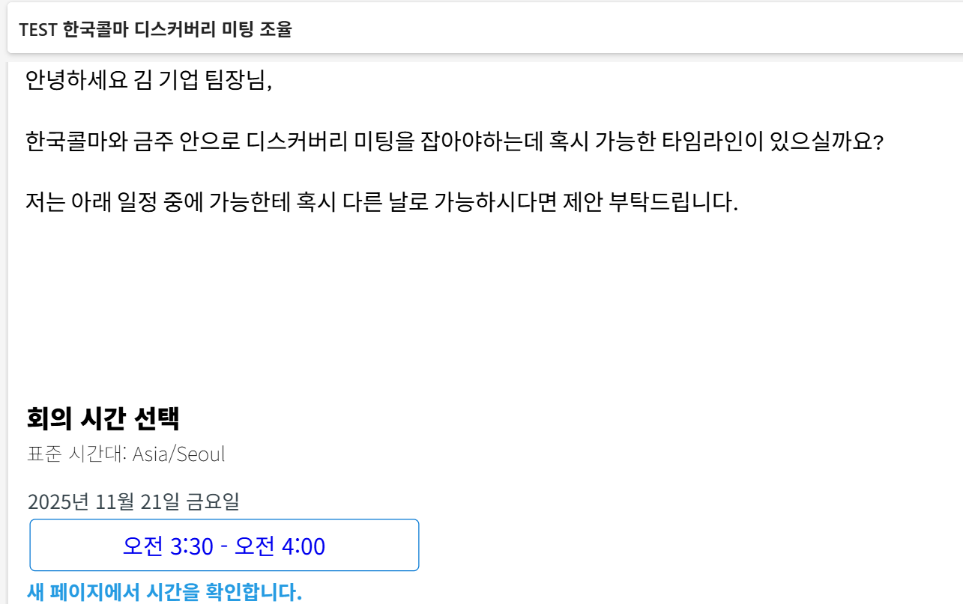
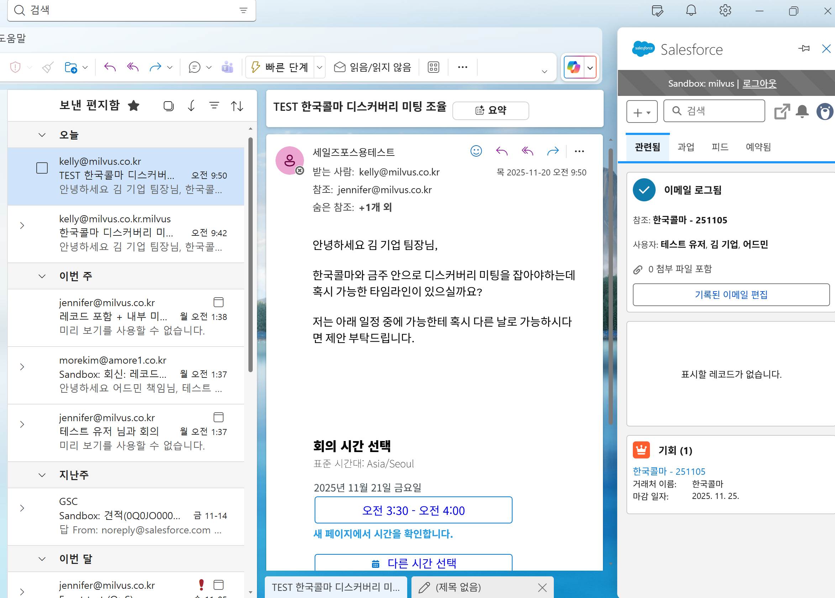
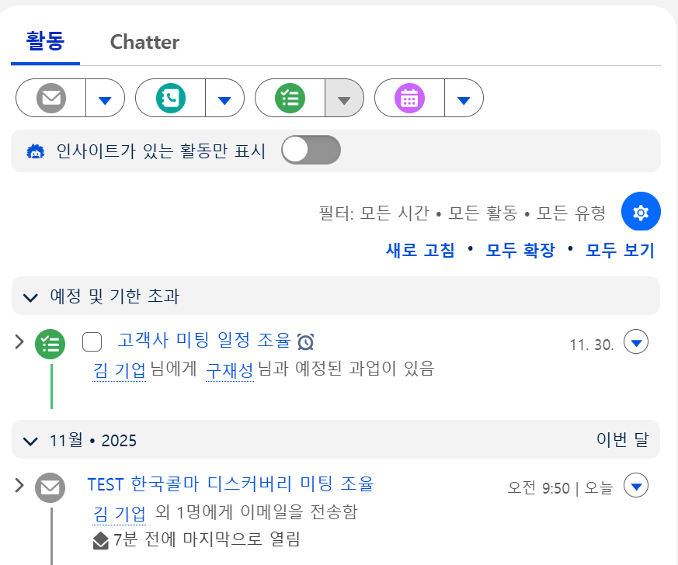
6. 아웃룩 연동 사용 예시
이메일과 일정을 Salesforce에서 바로 확인하고, 리드·기회 등 주요 레코드를 생성 및 참조가 가능해집니다.

Slide 5
6. 아웃룩 연동 – 추가 보안 설정
해당 기능을 안정적으로 사용하기 위해 보안 세팅이 추가적으로 필요한 경우, DNS 인증 작업의 필요 여부를 안내해 드릴 예정입니다. DNS 인증 작업은 고객사의 도메인 관리 업체에서 설정합니다.
만약 아래와 같은 에러 발생시 고려 필요:
이메일이 수신되지 않거나 스팸함으로 가는 이슈가 발생할 때
Outlook에서 보낸 이메일이 Salesforce에 자동으로 기록되지 않을 때
고객사의 이메일 보안 시스템이 타사 플랫폼의 메일 기록을 차단할 때
외부 메일 시스템과의 연동/발송 실패 시
Notes:
해당 기능을 안정적으로 사용하려면 도메인 인증을 위한 DNS 설정(SPF, DKIM 등)이 필요할 수 있으며, 이메일 보안 정책에 따라 기능 지원 여부가 달라질 수 있습니다.
우선 기능을 시범적으로 사용해보시고, 실제 업무에 필요한지 판단해 주시면, 정식 도입 시 DNS 설정 등 추가 작업 여부를 안내드리겠습니다.
업체측에서 DKIM 설정 시 Salesforce에서 CNAME 레코드 제공

